Slide 1

Словосочетание: Как мы строим мысли
Основа синтаксиса русского языка — от простого слова к точной, богатой речи.
Сайфудинова Динора Михайловна

Slide 2

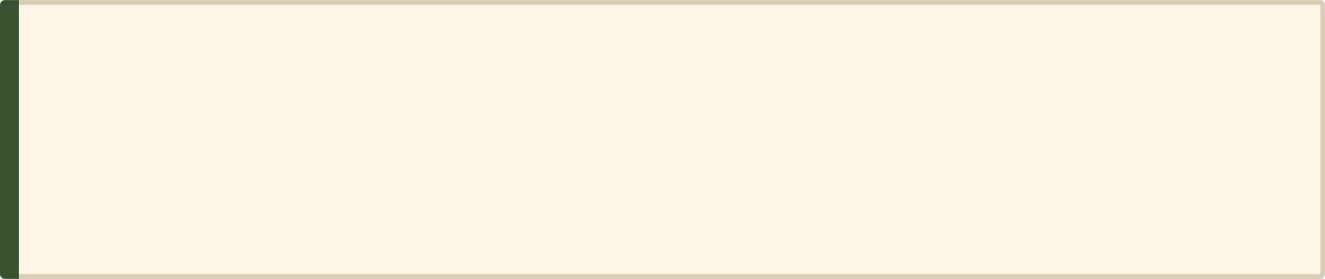
Что такое словосочетание?
Словосочетание — это синтаксическая единица из двух и более полнознаменательных слов, объединённых по смыслу и грамматически.
Главный признак
Отличие от слова
Подчинительная связь: одно слово главное, другое — зависимое.
Словосочетание называет предмет, действие или признак точнее, чем одно слово.

Slide 3

Главная цель: Номинация
Просто слово
Словосочетание
«дом» — общее понятие, без уточнения
«кирпичный дом» — конкретный образ, точное наименование
Зачем это нужно?
Словосочетание даёт более точное имя предмету или действию

Slide 4

Способ связи: Управление
Суть правила
читать (что?)
гордиться (чем?)
Главное слово требует от зависимого определённой падежной формы. При изменении главного слова форма зависимого не меняется.
книгу
успехом
думать (о чём?)
Вопрос всегда падежный: кого? чего? кому? чем? о чём?
о будущем

Slide 5

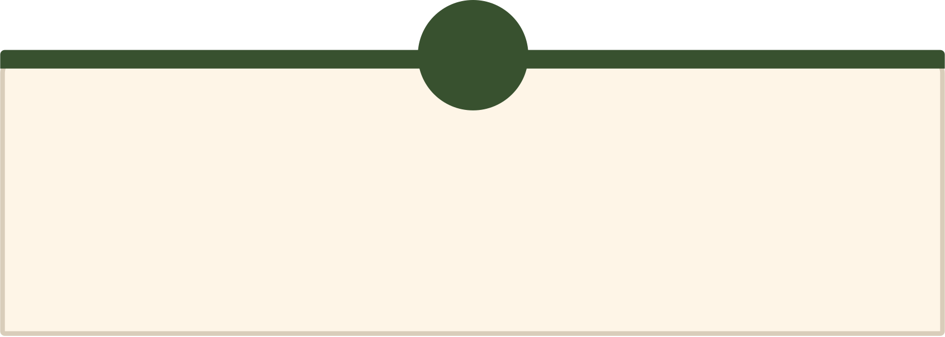
Способ связи: Согласование
Суть правила
1
2
Зависимое слово меняет свою форму вслед за главным — по роду, числу и падежу. Они «согласуются» друг с другом.
Именительный
Родительный
красивый цветок
красивого цветка
3
Дательный
красивому цветку

Slide 6
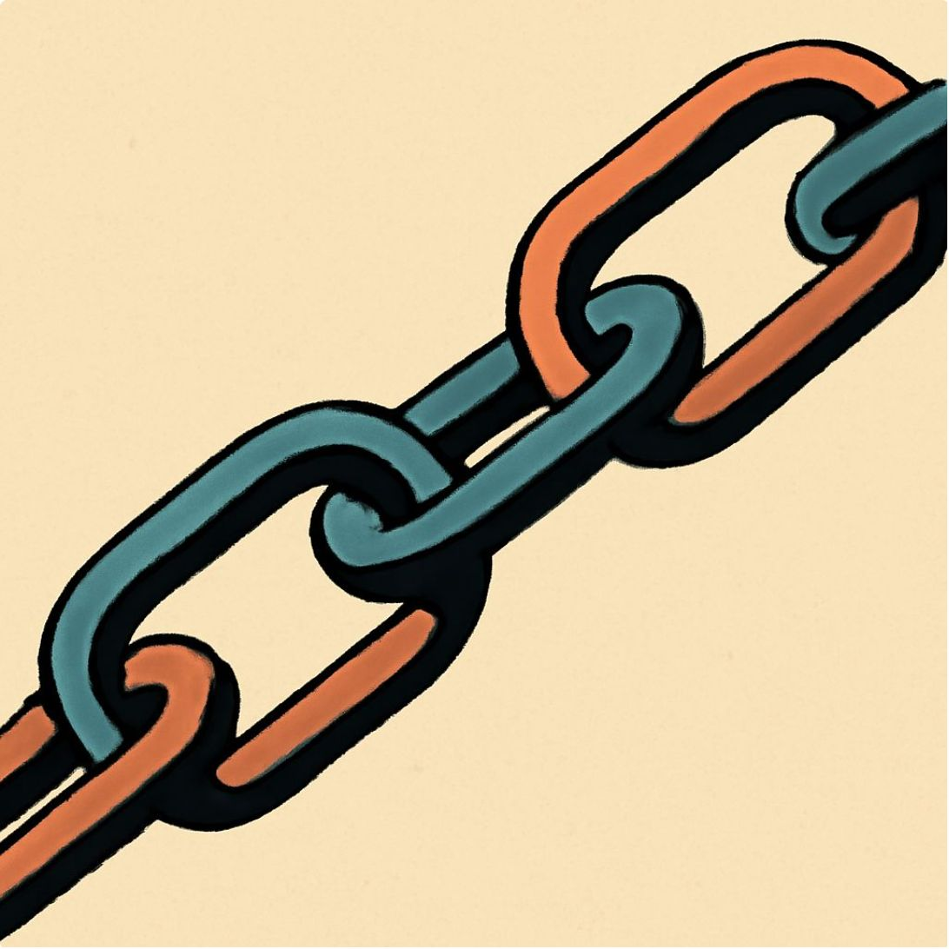

Способ связи: Примыкание
Суть правила
Зависимое слово не изменяется грамматически. Связь осуществляется только по смыслу. Зависимым чаще всего бывает наречие, инфинитив или деепричастие.
громко петь — наречие
очень быстрый — наречие
желание учиться — инфинитив

Slide 7




Что не является словосочетанием?
Грамматическая основа
Однородные члены
Подлежащее + сказуемое — это ядро предложения, а не словосочетание
«солнце и луна», «читал и писал» — это перечисление, связь сочинительная
Фразеологизмы
«бить баклуши», «сломя голову» — неделимы по смыслу, это единое целое

Slide 8


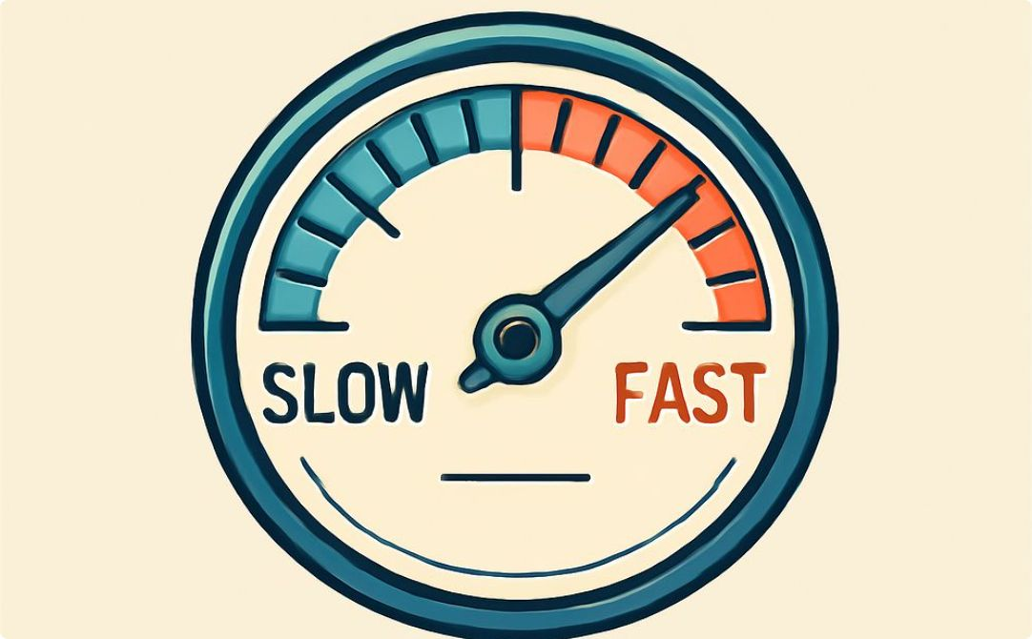
Типы по главному слову
Глагольные
Именные
Наречные
Главное слово — глагол
Главное слово — существительное или прилагательное
Главное слово — наречие
написать письмо
быстро бежать
думать о будущем
крайне медленно
очень удобно
слишком поздно
интересная книга
очень смелый
стакан воды

Slide 9
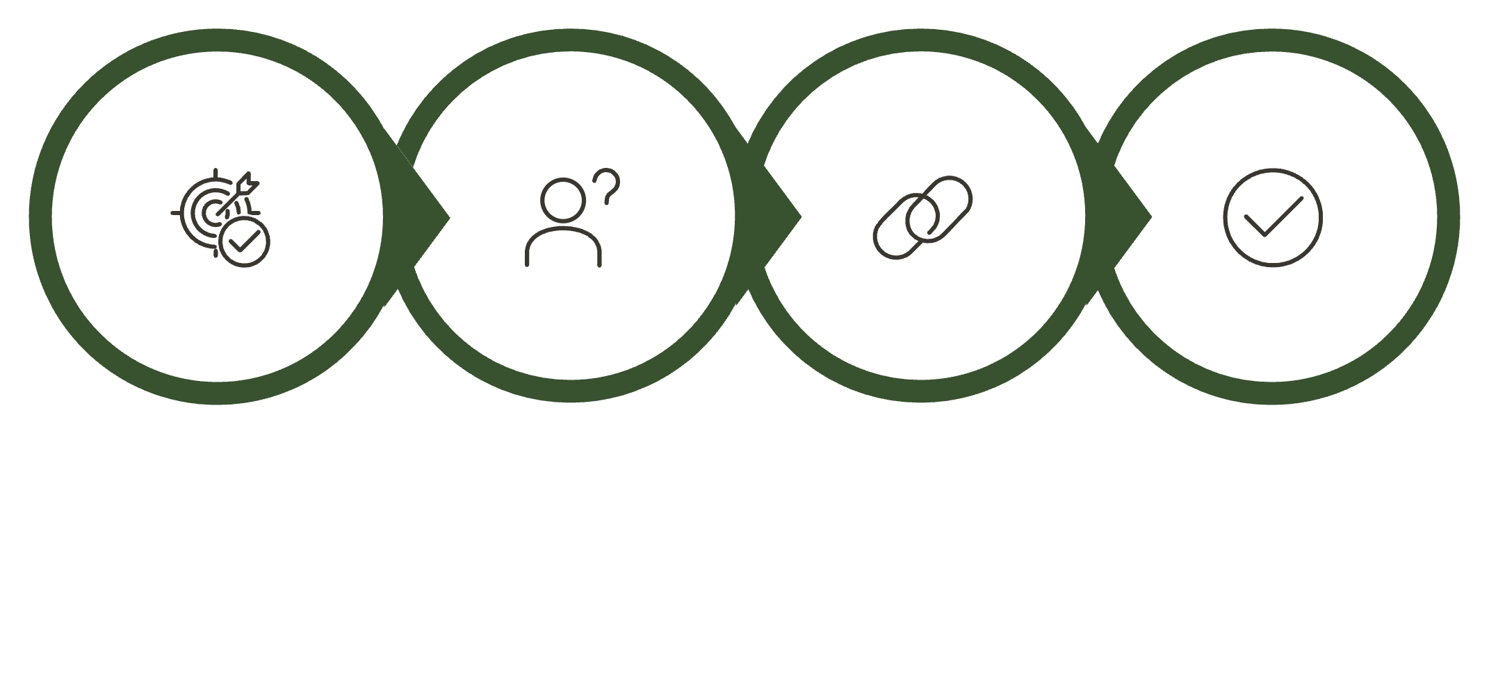
Современный подход: Правила анализа
Пример разбора
Словосочетание: «читать внимательно»
01
Главное слово
читать (глагол) → задаём вопрос «как?»
02
Способ связи
Найди главное
Задай вопрос
Определи связь
Проверь единство
«внимательно» — наречие, неизменяемо → примыкание
03
Используйте эти три шага при разборе любого словосочетания — они универсальны и применимы ко всем случаям.
Тип
Глагольное словосочетание ✓

Slide 10
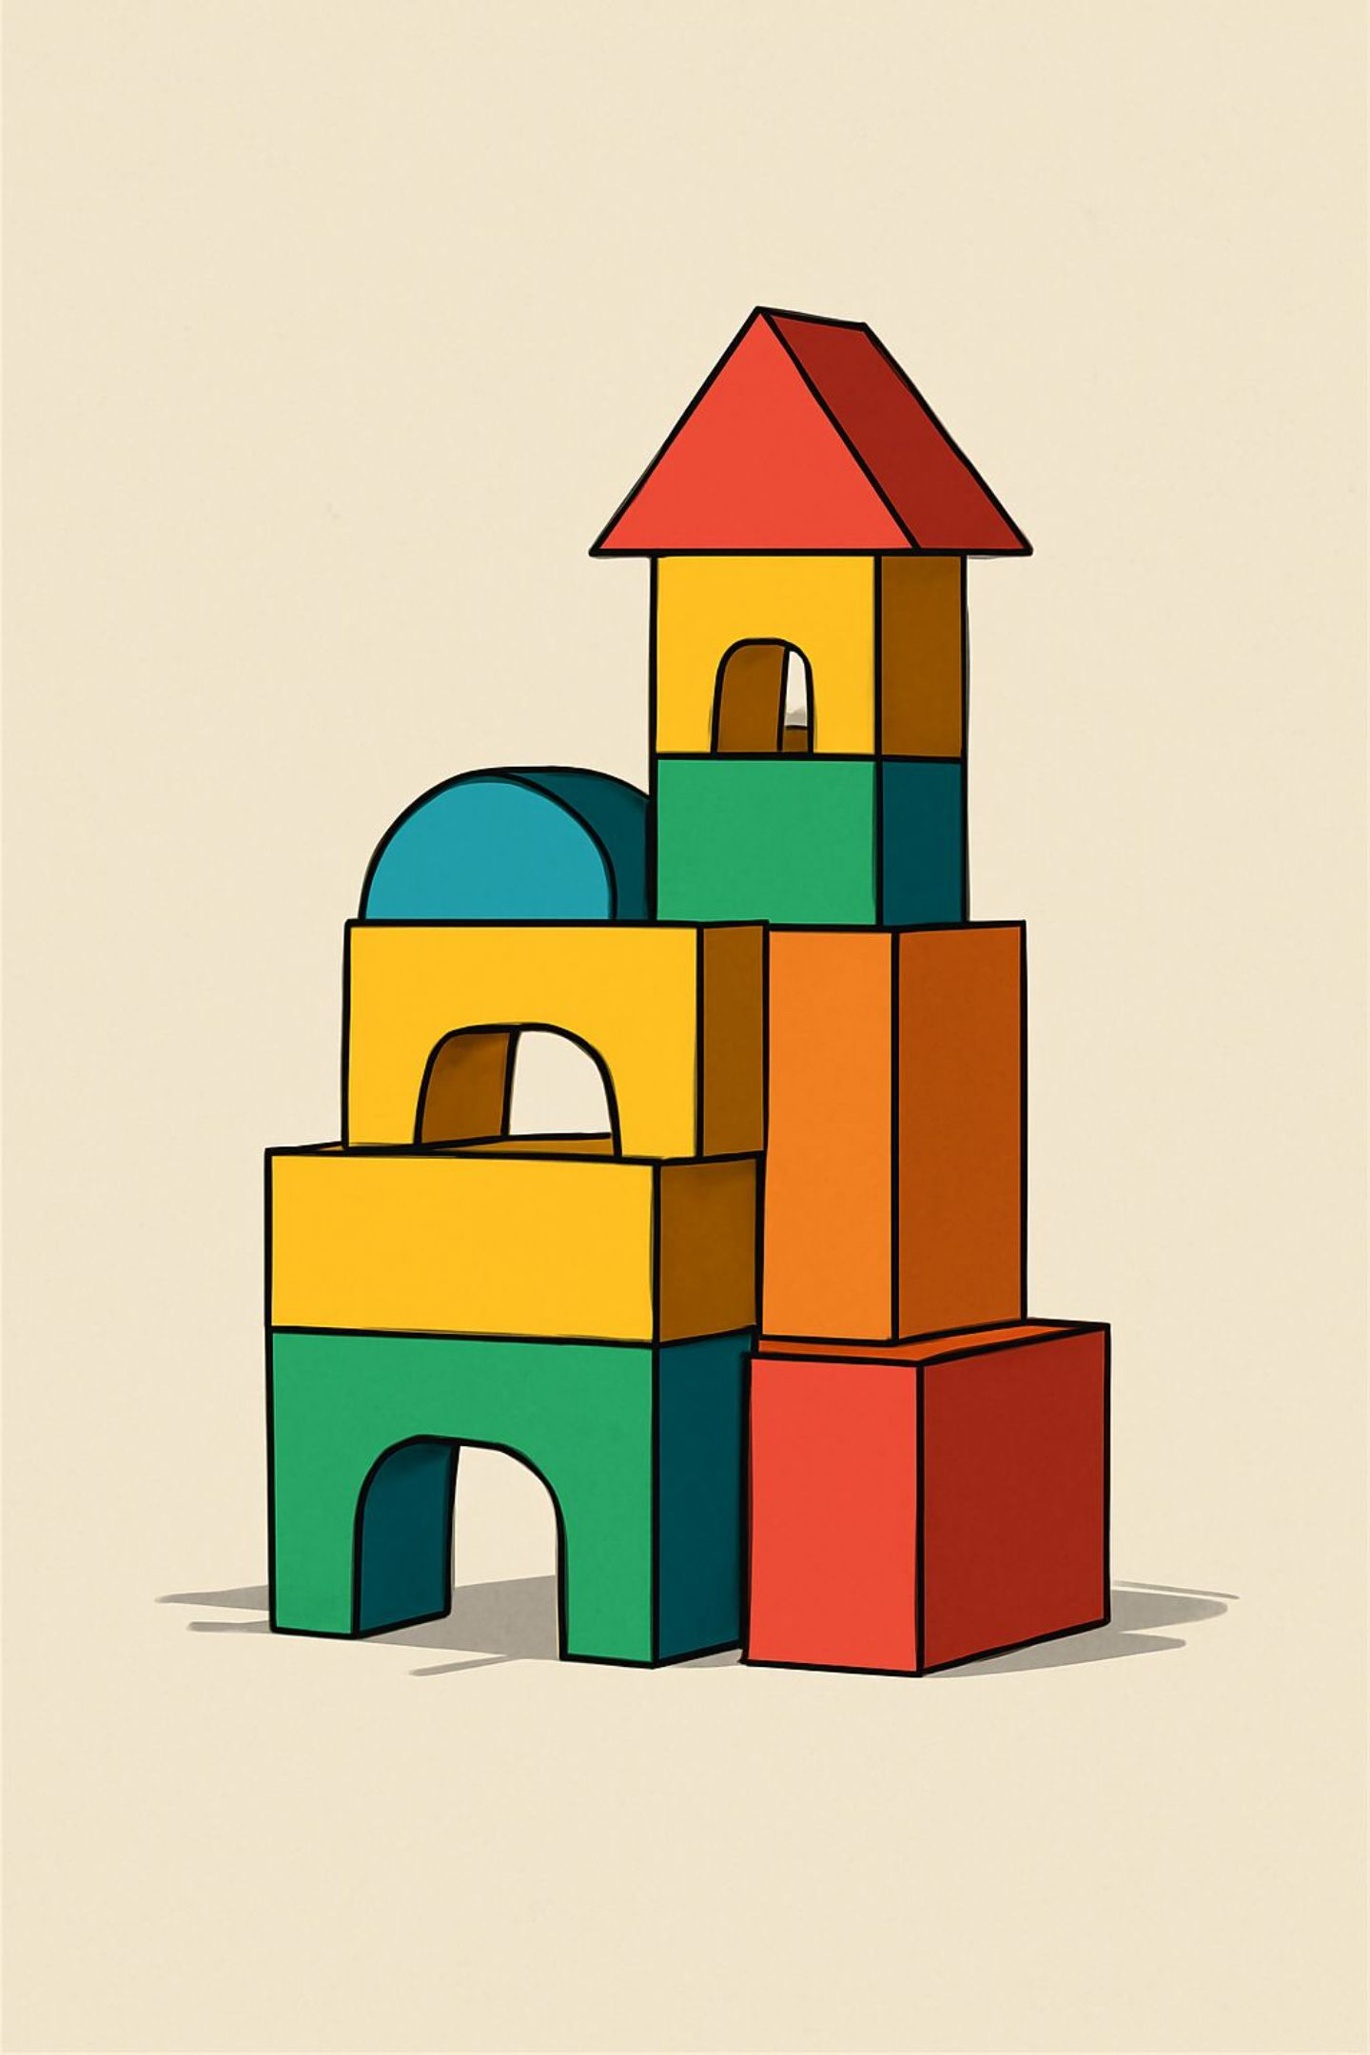

Итог: Инструмент ясности
Словосочетание — это «кирпичики» для построения сложных, точных и выразительных предложений.
📐 Управление
🔗 Согласование
Зависимое слово стоит в нужном падеже
Зависимое слово меняется вместе с главным
💡 Примыкание
Связь только по смыслу, без изменения форм
Владение правилами словосочетания делает вашу речь точной, богатой и профессиональной.

